Slide 1
L
@bqsgwys

Slide 2
题目大意
求1e6个单位半球面上的圆的最小半径外接圆

Slide 3
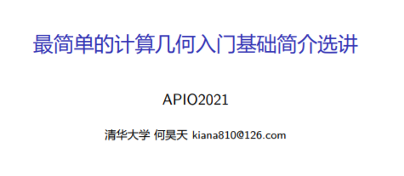
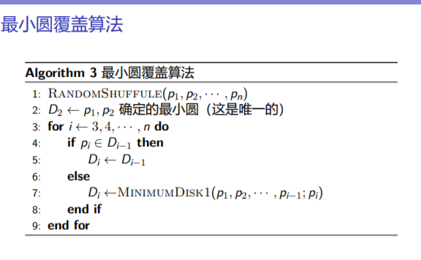
最小圆-随机增量 REF:

Slide 4
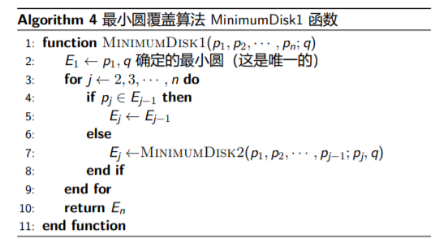
最小圆-随机增量 REF:

Slide 5
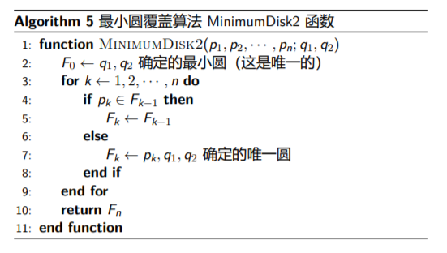
最小圆-随机增量 REF:

Slide 6
最小圆-随机增量 REF:

Slide 7
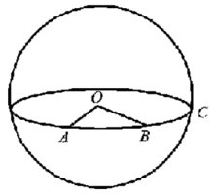

单位球面上的距离
单位球上两点$A(x_{a},y_{a},z_{a})$ $B(x_{b},y_{b},z_{b})$则他们之间的距离即过$A B$两点的大圆弧长为$arccos(\vec{OA}⋅\vec{OB})$

Slide 8
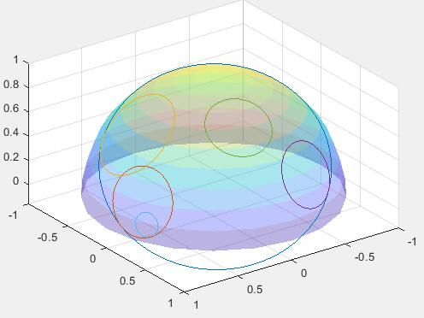
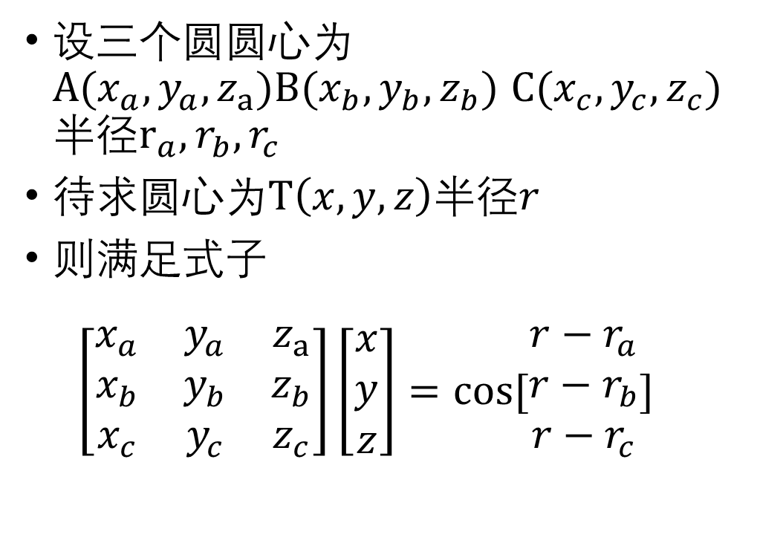
球面上三个圆的外接圆
设三个圆圆心为 $A(x_{a},y_{a},z_{a})B(x_{b},y_{b},z_{b})$ $C(x_{c},y_{c},z_{c})$半径$r_{a},r_{b},r_{c}$
待求圆心为$T\left(x,y,z\right)半径r$
则满足式子 $\left[\begin{matrix}x_{a} & y_{a} & z_{a} \\ x_{b} & y_{b} & z_{b} \\ x_{c} & y_{c} & z_{c}\end{matrix}\right]\left[\begin{matrix}x \\ y \\ z\end{matrix}\right]=cos⁡[\begin{matrix}r−r_{a} \\ r−r_{b} \\ r−r_{c}\end{matrix}]$

Slide 9
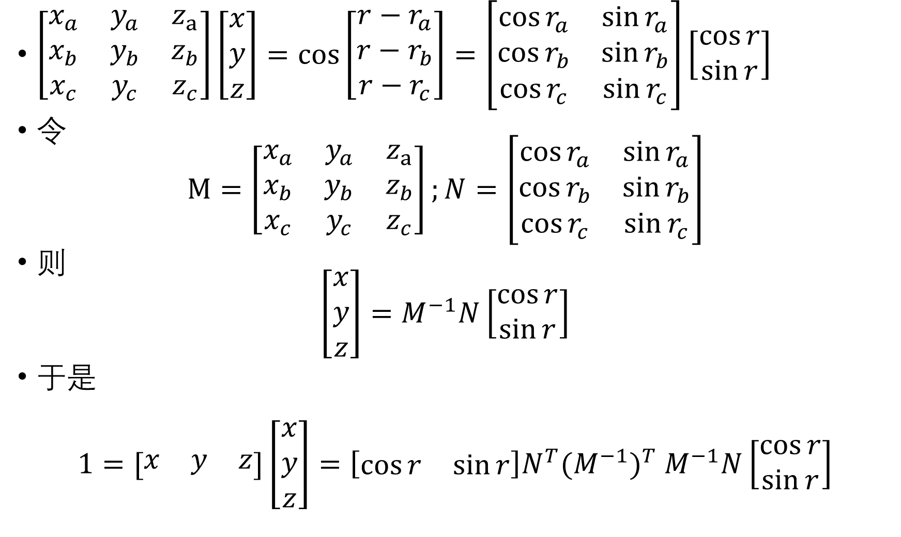
续
$\left[\begin{matrix}x_{a} & y_{a} & z_{a} \\ x_{b} & y_{b} & z_{b} \\ x_{c} & y_{c} & z_{c}\end{matrix}\right]\left[\begin{matrix}x \\ y \\ z\end{matrix}\right]=\cos\left[\begin{matrix}r−r_{a} \\ r−r_{b} \\ r−r_{c}\end{matrix}\right]=\left[\begin{matrix}\cos{r_{a}} & \sin{r_{a}} \\ \cos{r_{b}} & \sin{r_{b}} \\ \cos{r_{c}} & \sin{r_{c}}\end{matrix}\right]\left[\begin{matrix}\cos{r} \\ \sin{r}\end{matrix}\right]$
令 $M=\left[\begin{matrix}x_{a} & y_{a} & z_{a} \\ x_{b} & y_{b} & z_{b} \\ x_{c} & y_{c} & z_{c}\end{matrix}\right];N=\left[\begin{matrix}\cos{r_{a}} & \sin{r_{a}} \\ \cos{r_{b}} & \sin{r_{b}} \\ \cos{r_{c}} & \sin{r_{c}}\end{matrix}\right]$
则 $\left[\begin{matrix}x \\ y \\ z\end{matrix}\right]=M^{−1}N\left[\begin{matrix}\cos{r} \\ \sin{r}\end{matrix}\right]$
于是
$$1=[\begin{matrix}x & y & z\end{matrix}]\left[\begin{matrix}x \\ y \\ z\end{matrix}\right]=\left[\begin{matrix}\cos{r} & \sin{r}\end{matrix}\right]N^{T}{{(M}^{−1})}^{T} M^{−1}N\left[\begin{matrix}\cos{r} \\ \sin{r}\end{matrix}\right]$$

Slide 10

续
又令 $A=N^{T}{{(M}^{−1})}^{T} M^{−1}N=[\begin{matrix}u & v \\ v & w\end{matrix}]$
于是 $u\cos^{2}{r}+2 v\sin{r}\cos{r}+w\sin^{2}{r}=1$ $\left(u−1\right)\cos^{2}{r}+2 v\sin{r}\cos{r}+\left(w−1\right)\sin^{2}{r}=0$ $\tan{r}=\frac{ −v −\sqrt{\left(v^{2} − \left(u−1\right)\left(w−1\right)\right)}}{w-1}$
然后解出 $\left[\begin{matrix}x \\ y \\ z\end{matrix}\right]=M^{−1}N\left[\begin{matrix}\cos{r} \\ \sin{r}\end{matrix}\right]$

Slide 11

球面上两个圆的公共外接圆
比较显然 $r=\frac{1}{2}(\operatorname{acos}\left(x_{a}x_{b}+y_{a}y_{b}+z_{a}z_{b}\right)+r_{a}+r_{b})$ $\vec{BT}=\frac{\left(r−r_{b}\right)\vec{BA}}{|\vec{BA}|}$

Slide 12
经典错误算法
根据THUPC2021初赛经验*
球面可以用球极坐标投影至平面上
且球面上的圆投影出来还是圆
于是我们半球面的覆盖可以转化为平面上圆的覆盖
但是这是错的
留做习题
提示:投影平面上的直线在球面上不一定是大圆

Slide 13
参考文献
C:非欧几何, 何昊天, THUPC2021初赛, 2020
最简单的计算几何入门参考选讲, 何昊天, APIO交流活动 2021
Q&A

